Slide 1

Aplicație web de planificare a călătoriilor
Absolvent Gabriela Ivașcu
Coordonator: Prof. Colab. Florin Olariu

Slide 2

Agenda
Context
Arhitectura
Beneficii
Demo
Concluzii
Întrebări
Notes:
Agenda de astazi:
Un mic context, arhitectura, beneficiile si demo-ul, urmat de concluzii si intrebari.

Slide 3

Context
Aplicație web ce oferă o metodă eficientă de organizare a unei excursii
Oferă recomandări de localuri și activități
Mai multe servicii într-un singur loc
Notes:
Proiectul consta intr-o aplicatie web pentru planificarea calatoriilor pe zile.
Iar aplicatia vine in ajutorul tau cu un mediu de planificare dar si cu recomandari de locatii si activitati.
Practic am vrut sa aduc mai multe servicii existente intr-un singur loc.

Slide 4
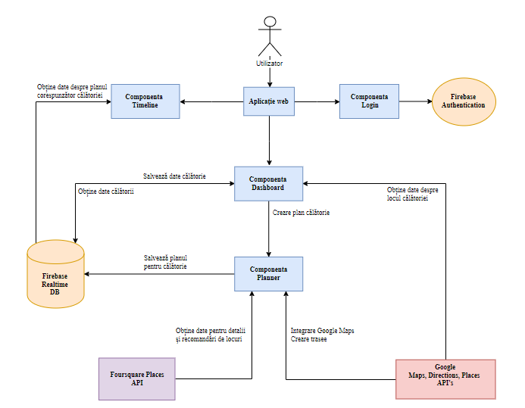
Arhitectura
Notes:
In aceasta diagrama sunt prezentate componenetele principale ale aplicatiei.
Componenta de Login ce foloseste serviciul de autentificare de la Firebase.
Componenta de Dashboard in care sunt aduse datele specifice calatoriilor deja planificate de utilizator, date stocate in DB Firebase.
Componenta de planner in care se aduc date de la API-urile de la Foursquare si Google maps si in care utilizatorul isi poate planifica excursia propriu zisa.
Si componenta de timeline in care utilizatorul poate avea o privire de ansamblu asupra planului realizat.

Slide 5
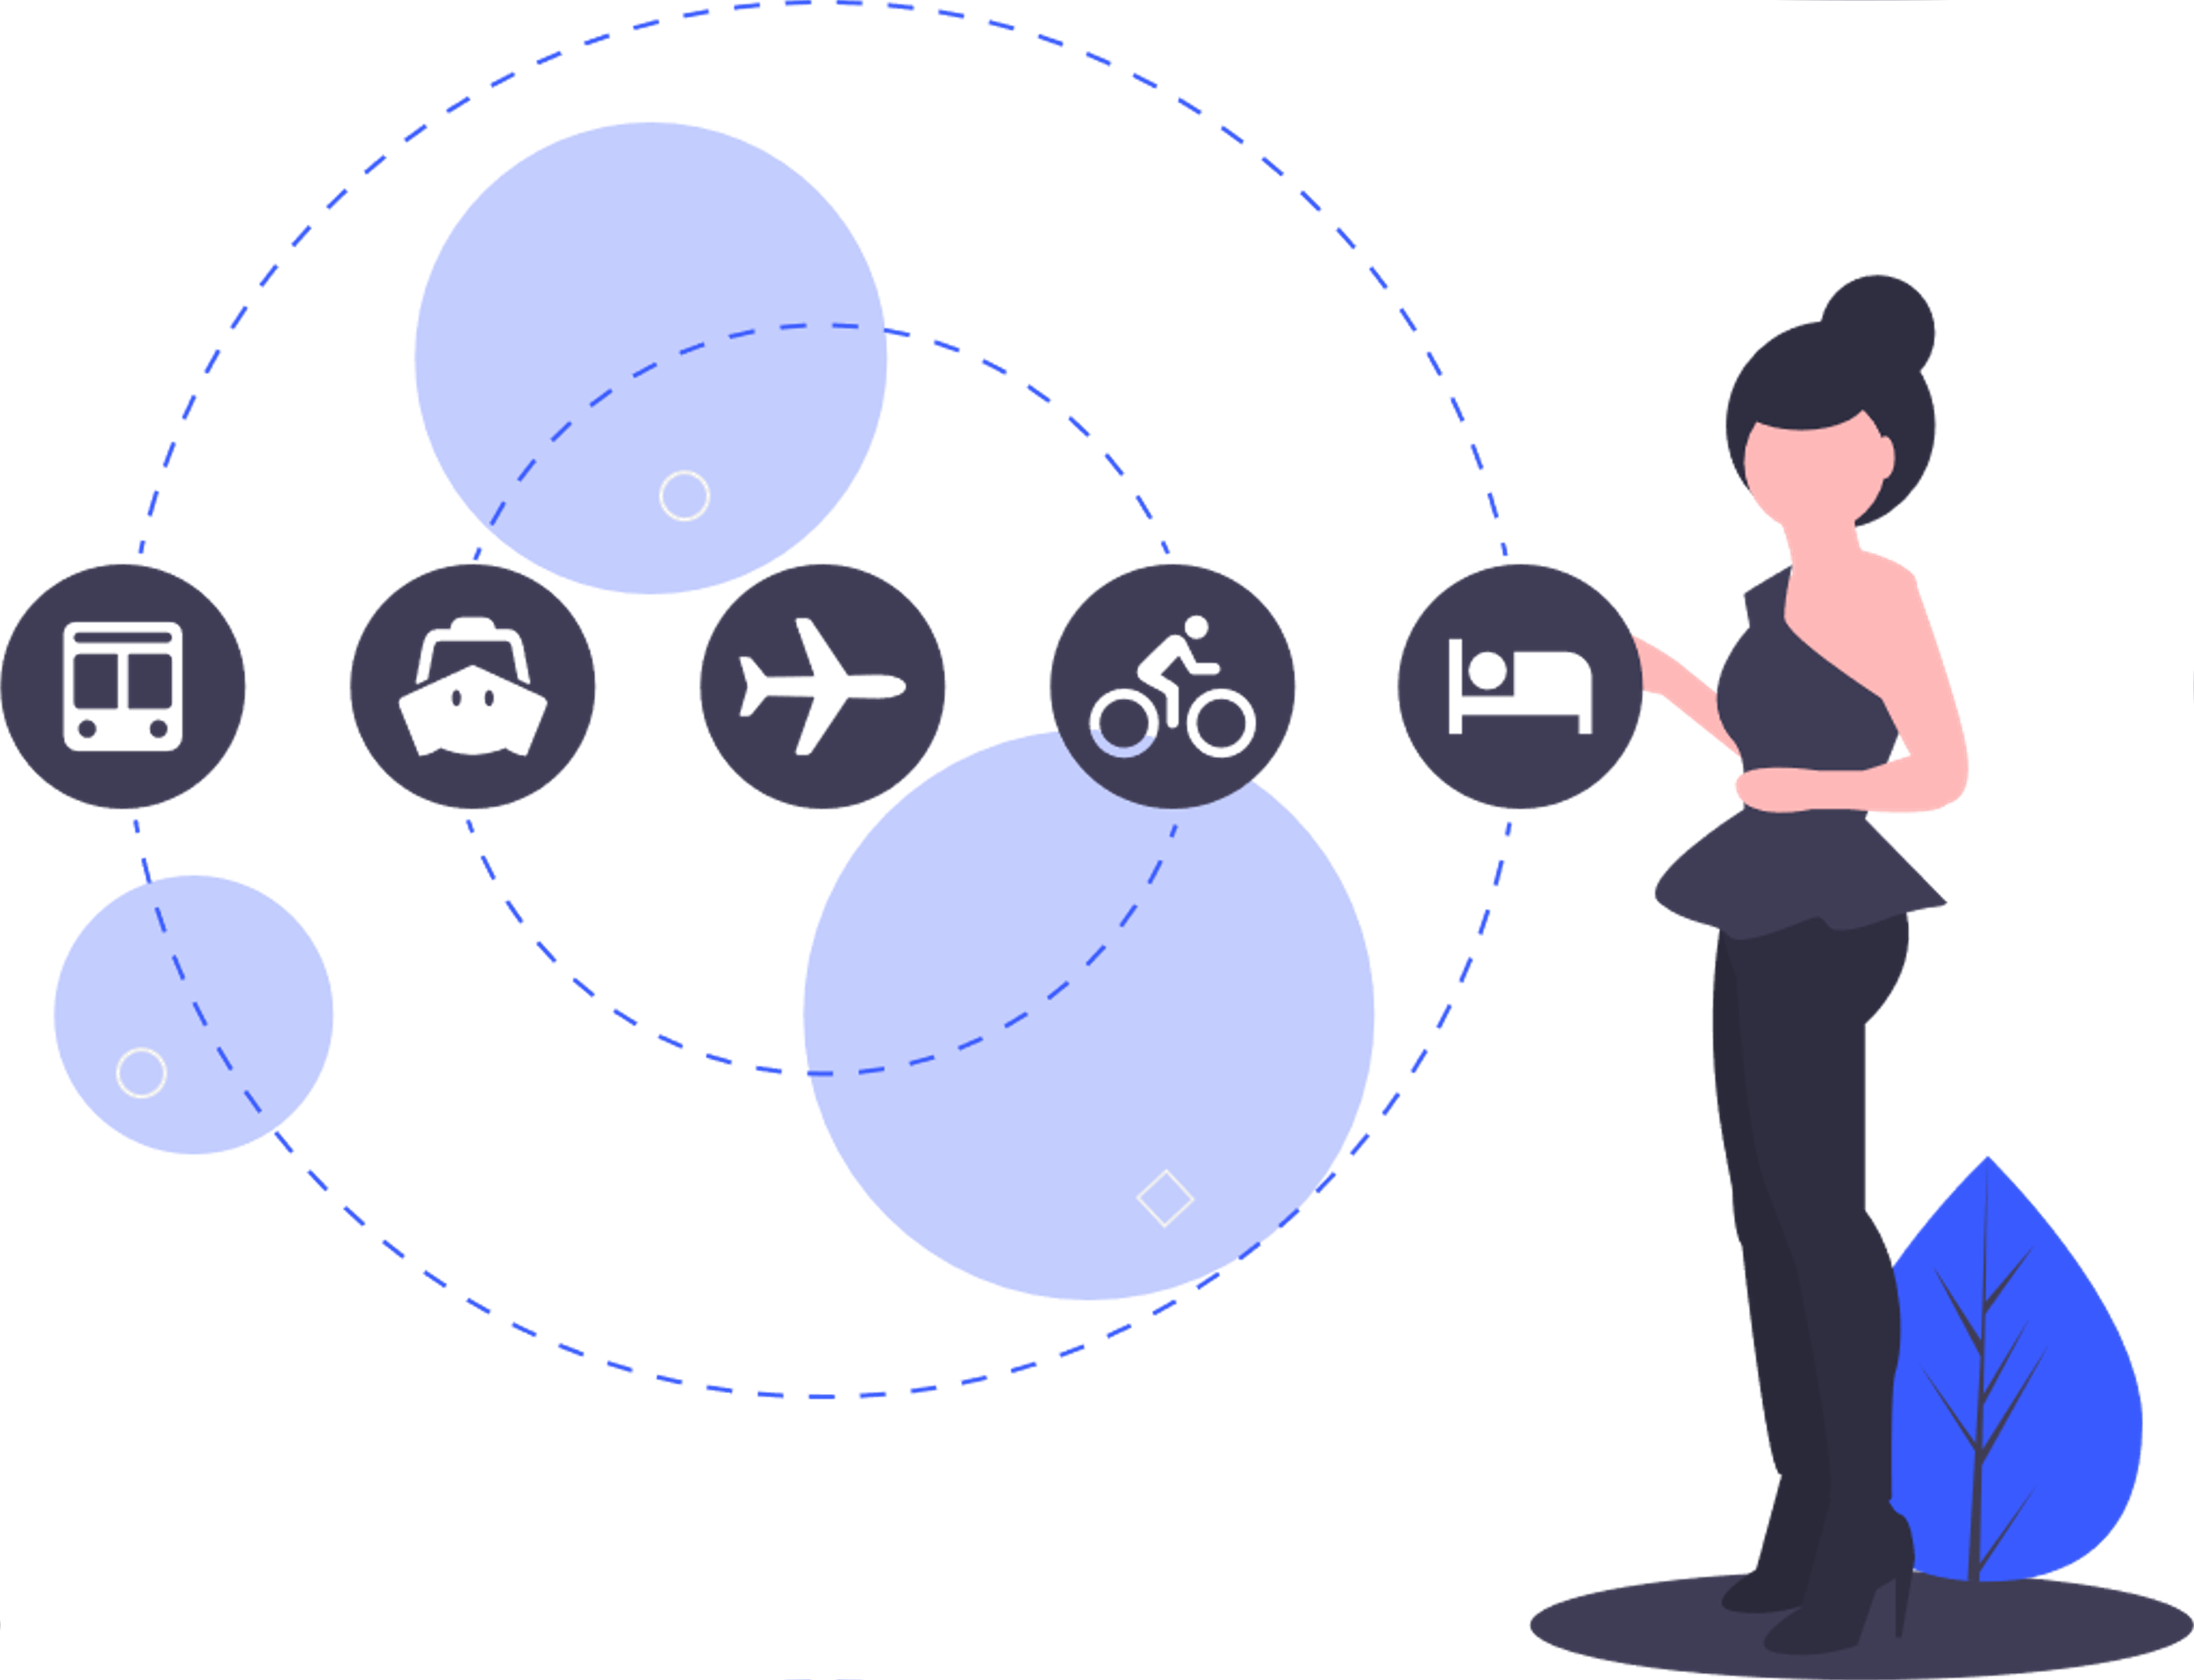
Beneficii
Mediu de planificare simplu și atractiv
Tehnologii moderne (Angular, Material, Firebase)
API-uri potrivite (Foursquare API, Google Maps API)
Notes:
Beneficiile aduse aplicatiei fiind:
Un mediu de planificare atractiv si simplu.
Folosirea tehnologiilor modern cum ar fi Angular, Angular Material pentru interfata si Firebase pentru partea de server.
Si de asemenea, gasirea API-urilor potrivite(Foursquare, Google Maps)

Slide 6

Demo

Slide 7

Concluzii
Scopul aplicației de a aduce împreună un mediu de planificare cu recomandări de activități și trasee
Ideea poate fi extinsă
Notes:
Scopul de a aduce la un loc mai multe servicii de calatorii la un loc a fost indeplinit cu ajutorul API-urilor potrivite.
Ideea poate fi extensa Iar ca pasi urmatori, se pot adauga si servicii de zboruri, booking. Adica in final chiar sa aiba toate serviciile de calatorii de care ai nevoie.

Slide 8

Întrebări?

Slide 9
Mulțumesc!

